Slide 1

온라인 음반 중고거래 플랫폼
『웹프로그래밍 기획발표』
SW융합학과 학번 20202861 오승환

Slide 2
목차
소개
필요성
목적
기능
개발방향

Slide 3

C2C 기반 음반 중고거래 웹 사이트

Slide 4

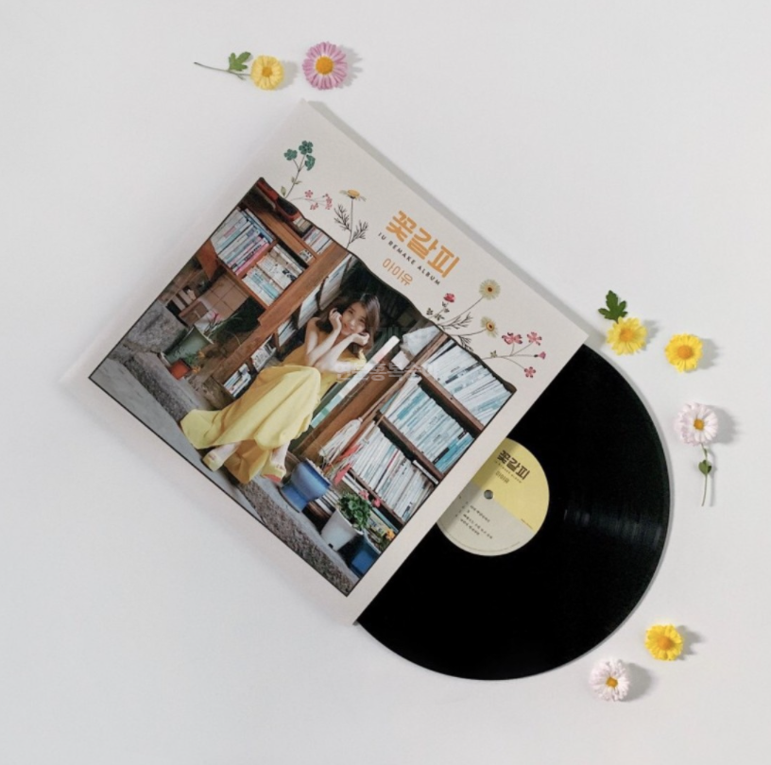
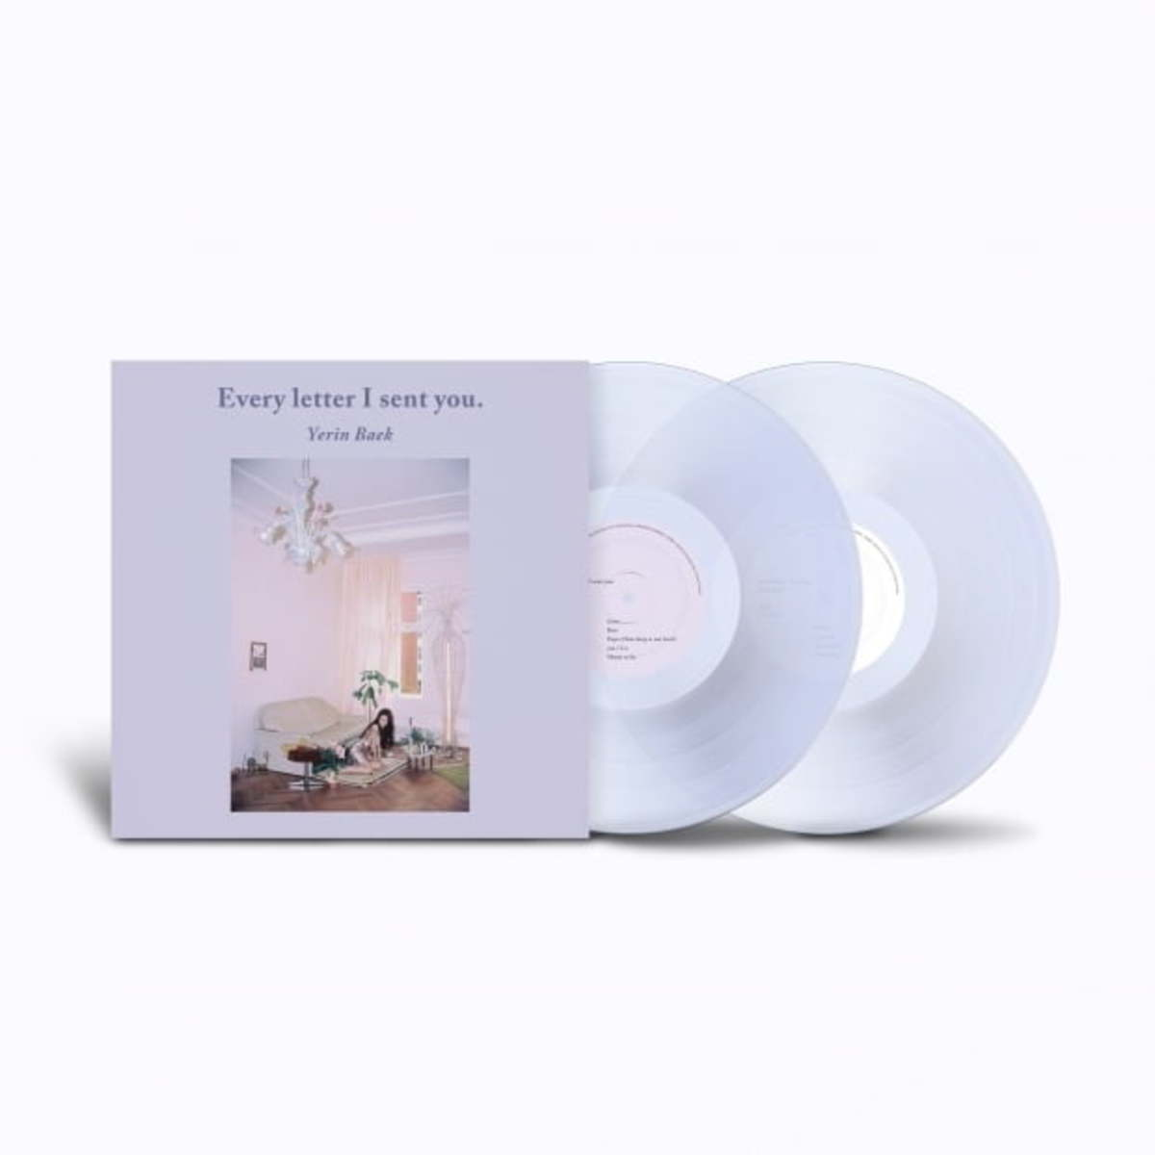
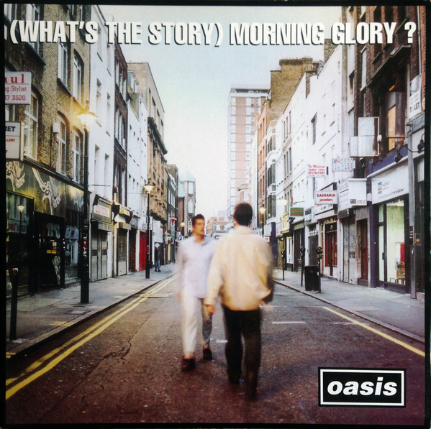
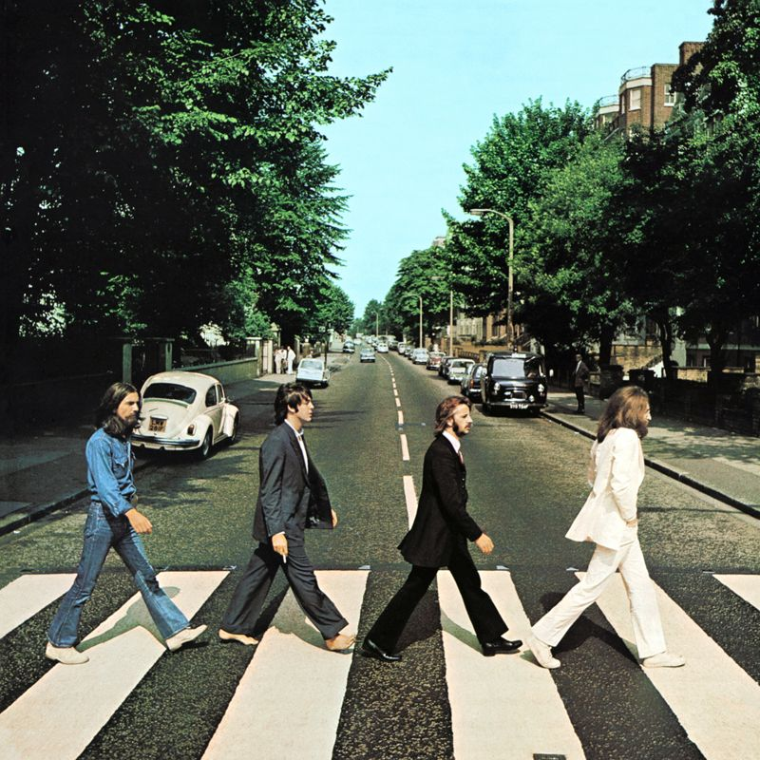
필요성
: 최근 레트로 문화와 인디/유명 가수의 음원들이 LP와 같은 아날로그 음반으로 출시하면서 레코드에 관심이 증가되었고, 과거 유명 아티스트의 음반을 구하려는 수요가 증가
MZ 세대
레트로 문화로 인한 MZ 세대 아날로그 음반 수요 증가

Slide 5



필요성
MZ 세대의 음반(vinyl) 관심 증가
음반 시장수요 증가
전체 판매 비중 50~60% 차지
매년 60~70% 판매량 증가
출처 https://www.joongang.co.kr/article/24113287#home
https://www.donga.com/news/Culture/article/all/20200115/99227623/1
https://www.newstomato.com/ReadNews.aspx?no=1033379

Slide 6

필요성
중고음반 시장 수요 증가

Slide 7




필요성
국내 중고 음반 시장
오프라인
온라인
?
많은 소요시간
원하는 상품을 찾기 힘듬
검증하기 힘든 신뢰도
오래 걸리는 배송시간
중고음반 매장에 직접 발품 팔아야 함
개인 거래, 해외 사이트에서 직구 해야함

Slide 8

필요성
쉽고 빠른 접근성
온라인으로 빠르게 상품을 찾아보고 구매가 가능한 플랫폼

Slide 9

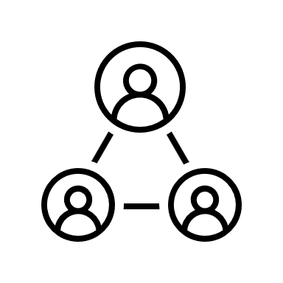
목적
국내에서 온라인 중고음반 거래가 가능한 사이트 개발
상품 카테고리
거래구조
VINYL (LP,EP)
CD
CASETTE
ARTIST GOODS
판매자
구매자
1:1 채팅 거래
개인
개인
전문 업자
*전문업자 : 오프라인 중고음반 판매자

Slide 10
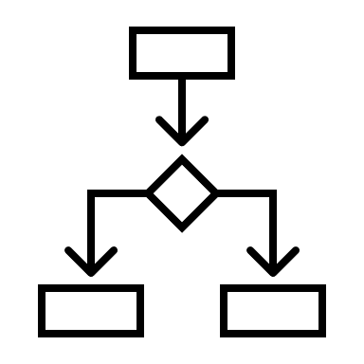


기능
핵심 구조
판매 상품 정보
구매 정보
상품 찜 목록
채팅 기능
로그인 기능
사용자 정보

Slide 11
기능
핵심 구조
음반 정보
상품 이미지
상태
가격
설명
판매 상품 정보
구매 정보
상품 찜 목록
채팅 기능
구매한 상품 리스트
상품 찜 목록 리스트
사용자 정보
판매자와 구매자 1:1 채팅

Slide 12





개발 방향
Adobe XD
– UI 레이아웃 디자인
HTML
– 웹페이지 구조 제작
CSS
– 웹페이지 디자인 적용
JavaScript
– 동적 기능 구현
Firebase
– 데이터 베이스 구축
GitHub
– 저장소 사용

Slide 13

개발 방향
개발 일정
Today
2days
7days
10days
6days
11월 16일 – 기획안 발표 및 피드백
11월 19일 – UI, layout 구성 완성
11월 26일 – 웹 구조, 디자인 완성
12월 05일 – 동적 기능 구현
12월 11일 – 데이터 베이스 구축

Slide 14
Q&A

